Slide 1
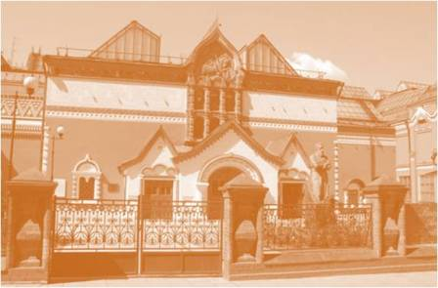
ТРЕТЬЯКОВСКАЯ ГАЛЕРЕЯ
«Неустанное служение истории.
Портреты художников, композиторов, писателей»
(посвящается 180-летию со дня рождения П. М. Третьякова)
Начало через 10 сек
1
2
3
4
5
6
7
8
9
10

Slide 2
ТРЕТЬЯКОВСКАЯ ГАЛЕРЕЯ
С годами живопись становится нужнее, Все остальное ускользает и течет. Стареет сцена и театры вместе с нею, Кино и музыка иные, что ни год. Одна лишь живопись внушает нам надежду, Что неизменными останутся всегда И эти складки у пророка на одежде, И эта серая в промоинах вода. И мироздания распавшиеся звенья Соединяются в музейной тишине, Где продлеваются летящие мгновенья, Запечатленные на сером полотне.
Александр Городницкий

Slide 3
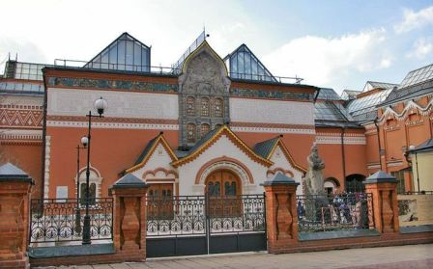
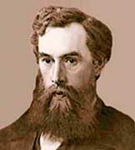
ТРЕТЬЯКОВСКАЯ ГАЛЕРЕЯ
Третьяковка
Рассказ И. Долгополовa
Когда в мае 1856 года молодой московский купец Павел Третьяков впервые приобрел картину, никому, конечно, и в голову не пришло, что случилось нечто значительное. Возможно, что и сам Павел Михайлович не сразу осознал всю глубину движения своей души. Однако минуло менее пяти лет, и представитель „темного царства", столь ярко описанного Островским, составляет „Завещание", в котором говорится:
„Я желал бы оставить национальную галерею... Для меня, истинно и пламенно любящего живопись, не может быть лучшего желания, как положить начало общественного, всем доступного хранилища изящных искусств, приносящего многим пользу, всем удовольствие«.
С этого удивительного заявления до самой кончины почти сорок лет жизни Третьяков отдал все помыслы и чаяния святому делу собирательства лучших творений русских мастеров. Это был подвиг. С завидным упорством и твердостью, истово, самозабвенно шел он к заветной цели. С поражающей интуицией и вкусом, обладая особым художественным тактом и чутьем, порою отвергая советы, невзирая на хулу, этот человек менее чем за полвека создал фундамент собрания произведений русской школы, вложив в него само свое сердце.
Спору нет, с Третьяковым был его брат, их окружали преданные друзья: Стасов, Крамской, Репин, страстно веровавшие в успех галереи в Лаврушинском переулке. Но запомним и повторим еще раз: всю тяжесть собирательства, всю чашу ответственности Третьяков испил до конца сам.
Государственная Третьяковская галерея –
художественный музей в Москве, основанный в 1856 году купцом Павлом Третьяковым и имеющий одну из самых крупных в мире коллекций русского изобразительного искусства. Экспозиция в главном корпусе «Русская живопись XI - начала XX в» (Лаврушинский переулок, д. 10) является частью Всероссийского музейного объединения «Государственная Третьяковская галерея».
Почётный гражданин Москвы
Пожалуй, черты на первый взгляд не очень располагающие. Пожалуй, вряд ли кому захотелось бы сблизиться с таким педантом и «сухарем». Так отчего же чуть не вся передовая художественная, литературная, музыкальная Россия знала, любила, высоко ценила Павла Михайловича Третьякова, человека столь странного характера?
И.Ненаркомова Москва, "Молодая гвардия", 1978 г.

Slide 4
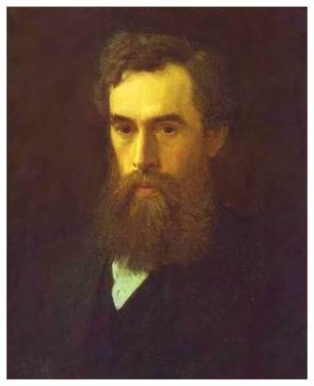
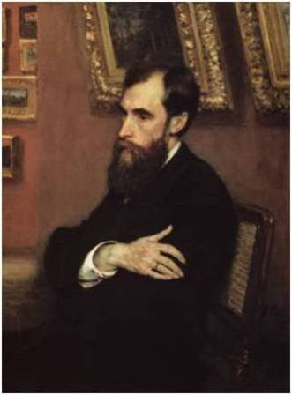
ТРЕТЬЯКОВСКАЯ ГАЛЕРЕЯ
Этот холст Ивана Крамского чрезвычайно напоминает гризайль. До того собранна гамма теплых золотисто - коричневых тонов. Но зато как просторно мысли, духовности, царящей в портрете. Внимательный, задумчивый, с тонким, чуть иконописным лицом, глядит на нас выдающийся собиратель... Высокий лоб, осененный постоянной, не покидающей думой. Необычайно живые, добрые карие глаза. В них смысл картины. Взор Третьякова словно проникает в душу. Ничто не отвлекает от этого взгляда. Никакой манерности, цветистости. Только свет деликатно очерчивает благородные черты создателя знаменитой галереи - одного из крупнейших и интереснейших собраний планеты.
„Портрет П. М. Третьякова,
Портрет П.М. Третьякова
1876 г. И.Н.Крамской.
Портрет не выделяется темпераментностью кисти и живостью колорита. Репин понимает, что сдержанность и скромность П. М. Третьякова мало гармонировала бы с более активной техникой и яркими красками. Художник нашел сдержанную, суховатую манеру письма. Третьяков показан на фоне своей любимой галереи. Он сидит, осторожно облокотившись на мягкую спинку стула. Павел Михайлович задумчив, спокоен, он глубоко ушел в себя. Еще молодое лицо с правильными, строгими чертами и рыжеватой бородой выражает собранность, организованность. Превосходно написана рука коллекционера – с красивыми длинными пальцами, лежащими на драпе купеческого сюртука.
И.Е.Репин
Портрет П.М. Третьякова. 1883 г.

Slide 5
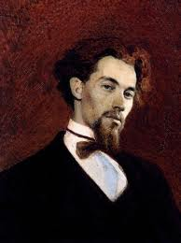
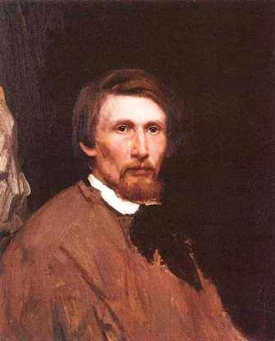
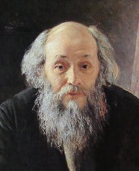
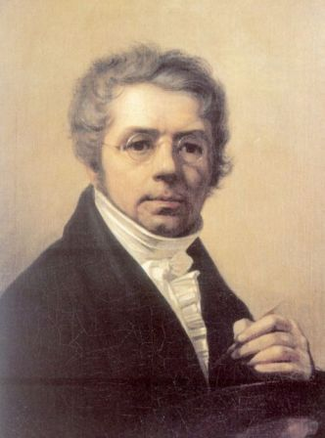
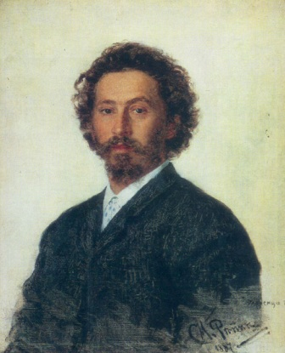
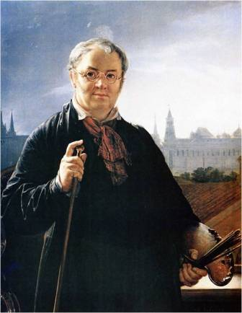
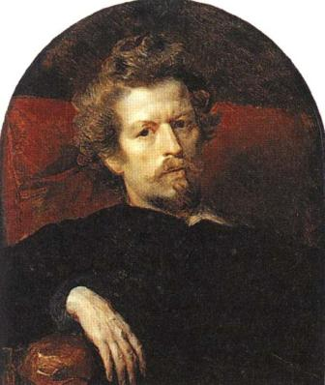
ТРЕТЬЯКОВСКАЯ ГАЛЕРЕЯ
Их рук божественных созданья
Со стен века на нас глядят.

Slide 6
ТРЕТЬЯКОВСКАЯ ГАЛЕРЕЯ
Биография Василия Андреевича Тропинина, подчиняясь законам романтической эпохи, складывается в стройную историю - историю таланта, который благодаря упорству и трудолюбию пробивается сквозь самые неблагоприятные обстоятельства.
Василий Тропинин родился 30 марта в 1780 (1776) году в селе Карповка Новгородской губернии крепостным графа А.С. Миниха. Впоследствии он перешел во владение графа И.И. Моркова в составе приданого за дочерью Миниха, Натальей. Отец его, управляющий у графа, за верную службу получил вольную, однако без детей.
Василий Тропинин
«Автопортрет» проникнут торжественным настроением. Тропинин предстает перед зрителем за главным занятием жизни, окруженный атрибутами своей профессии. Впрочем, этот портрет нельзя назвать сугубо парадным: обращенный к зрителю пристальный и внимательный взгляд художника придает работе камерность. Полотно включает собственно портрет, интерьер - часть мастерской, пейзаж - кремлевскую панораму за окном, а также своеобразный натюрморт - кисти, палитра, муштабель. Натюрморта в России как жанра тогда не было, но он входил составной частью в портреты, интерьеры, сюжетные композиции. Художник не случайно написал себя на фоне Кремля, подчеркивая этим свою привязанность к Москве. Тропинина можно по праву назвать одним из самых московских художников. Москвичи говорили: «В Санкт-Петербурге Карл Брюллов, а у нас Василий Андреевич».
Недаром Третьяков приобрёл для своей галереи много портретов Тропинина.
Автопортрет на фоне окна, с видом на Кремль.
1846 г.

Slide 7
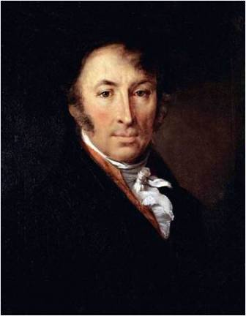
ТРЕТЬЯКОВСКАЯ ГАЛЕРЕЯ
Василий Тропинин
В 1810-е годы Тропинин начал создавать обширный цикл образов деятелей русской культуры. Работа, прерванная лишь смертью художника, была начата портретами П. П. Бекетова, И. И. Дмитриева и Н. М. Карамзина, выполненными в период длительного пребывания художника в Москве с 1813 по 1818 год.
В 1815 году Тропинин написал Н. М. Карамзина, и тогда же этот переведенный в гравюру портрет был помещен в собрании сочинений писателя. Сохранившиеся подготовительный карандашный набросок, натурный этюд и, наконец, чуть более позднее повторение портрета позволяют говорить о методе Тропинина. Карандашный набросок головы и особенно отмеченный быстротой исполнения прекрасный этюд передают непосредственное впечатление - ту острую характерность натуры, которая как бы погашена в завершенном произведении. Здесь Н. М. Карамзин предстает как великий современник: облик его очищен, дух успокоен.
Портрет Н.М.Карамзинa
1818 г.
Высочайшего мастерства достигло в XIX веке портретное искусство. Если окинуть мысленным взором галерею полотен от великолепных картин Ореста Кипренского до блистательных по живописи и глубочайших по тонкости психологического анализа холстов Валентина Серова, то нас поразит та несравненная мозаика людских характеров, неоглядная перспектива полотен, изображающих великих литераторов, композиторов, ученых и, что особенно отрадно, крестьян, трудового люда...

Slide 8
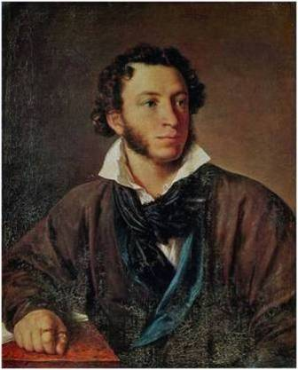
ТРЕТЬЯКОВСКАЯ ГАЛЕРЕЯ
Василий Тропинин
Безусловно, это полотно - центральное в тропининской экспозиции. Признанное художественное и иконографическое совершенство, величайшее достижение тропининской кисти, лучший, наиболее достоверный прижизненный портрет великого поэта.
Портрет знаменателен еще и тем, что его биография изобилует загадками, тайнами, в которых исследователи не могут разобраться до сих пор. История произведения - сюжет для детективной книги.
В.А. Тропинин, "Портрет А.С.Пушкина", 1827 г.
В 1909 году совет Третьяковской галереи приобрел портрет Пушкина у наследников князя Оболенского. В 1937 году портрет был отправлен на Всесоюзную Пушкинскую выставку в Ленинград - в Пушкинский дом. С 1953 года портрет числится в собрании мемориального музея-квартиры А. С. Пушкина, что на Мойке, 12.
Notes:
Тимофеева Д. 5

Slide 9
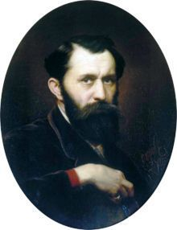
ТРЕТЬЯКОВСКАЯ ГАЛЕРЕЯ
Василий Григорьевич Перов
Живописец, один из родоначальников жанровой картины (1834, 23 декабря, Тобольск - 29 мая, 1882, село Кузьминки близ Москвы).
Родился Перов в Тобольске в семье провинциального прокурора, человека либерального и свободомыслящего.. Учился в Московском Училище Живописи, Ваяния и Зодчества.
18-летним юношей он поступил в Московское училище живописи, ваяния и зодчества, и демократическая атмосфера этого учебного заведения окончательно сформировала художественные взгляды и общественную позицию молодого живописца.
Признанный публикой и критикой мэтром жанровой живописи, он неожиданно становится портретистом. Хотя даже в портрете Перов сохраняет мышление жанриста: по немногим деталям, позе, жесту, костюму мы всегда можем представить, как изображённый им человек разговаривает, ходит, какие у него привычки, кто его окружает. Семидесятые годы, сменившие проникнутые пафосом отрицания шестидесятые, ознаменовалось поисками положительного идеала. Такие идеалы были найдены в среде русской интеллигенции. В это время Павел Михайлович Третьяков начинает заказывать портреты лидеров русской культуры. Многие из портретов были написаны Перовым.
Автопортрет.
1870 г.

Slide 10
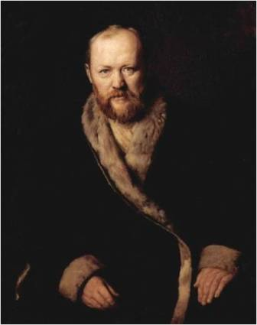
ТРЕТЬЯКОВСКАЯ ГАЛЕРЕЯ
Василий Григорьевич Перов
В 1870-е художник создал галерею портретов современников, деятелей передовой русской культуры, отличающуюся глубокой психологической выразительностью образов.
Пронзительно - проницательными глазами всматривается в мир драматург А.Н.Островский. Художник не скрывает от зрителя некоторую грузность фигуры, не причесывает, не заставляет принять "величественную" позу, не наряжает в дорогие одежды, не пишет фона с колоннами, драпировками. Он пишет Островского таким, какой он есть - в будничном халате-тулупчике, подбитом беличьим мехом, лысоватого, с неподстриженной рыжеватой бородкой, – и открывает вдруг зрителю лицо, полное мудрого внимания к жизни, со светящимся взглядом добрых, сочувственных, все понимающих светлых глаз.
В портрете Островского есть завершенность и убедительность образа. В живом, светящемся умом и острой наблюдательностью взгляде писателя, в позе его крепкой коренастой фигуры чувствуется огромная внутренняя энергия. Его внешне некрасивое лицо поражает своей значительностью и интеллектуальностью.
А.Н.Островский (1871).

Slide 11
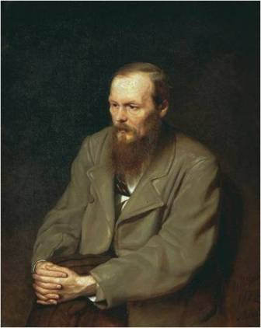
ТРЕТЬЯКОВСКАЯ ГАЛЕРЕЯ
Василий Григорьевич Перов
Литература занимала центральное место в культуре того времени. Писатель воспринимался как живое воплощение общественной совести, он был "властителем дум", к нему обращались за разрешением самых жгучих нравственных, социальных вопросов. Именно таким предстает у Перова Федор Достоевский.
Мучительны раздумья о жизни, о человеческом страдании. В этом портрете художник создал образ русского интеллигента, «общественной совести» своего времени.
В портрете Ф. М. Достоевского Перов просто и точно выразил психологическое состояние, которое передает словесная формула “уйти в себя”. Фигура, как бы сжатая в темном пространстве холста, изображена чуть сверху и сбоку. Поворот головы, сомкнутые черты лица, взгляд, устремленный в невидимую точку за пределами картины,
Ф.М. Достоевский (1872).
создают ощущение глубокой сосредоточенности, “страдания” мысли. Руки нервно сцеплены на колене - замечательно найденный и, как известно, характерный для писателя жест, замыкая композицию, служит знаком внутреннего напряжения. Живопись Перова лишена колористических эффектов, едва ли не однообразна в проработке деталей, однако и в этом прочитывается стремление убеждать простой истиной факта. Но здесь перед нами “факт” особого рода: зная, кто изображен на портрете, можно понять, что скрыто за внешним аскетизмом образа.

Slide 12
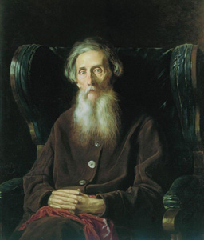
ТРЕТЬЯКОВСКАЯ ГАЛЕРЕЯ
Василий Григорьевич Перов
Не менее замечателен и портрет Владимира Ивановича Даля - писателя, этнографа, автора знаменитого "Толкового словаря живого великорусского языка", созданного им в последний год жизни.
Сидящий в кресле сухой старик, покойно сложив руки, будто созерцает глубину прожитых лет. В облике Даля просвечивают образы святых старцев Древней Руси: искусство второй половины ХIХ века искало носителей идеалов духовности и мудрости не столько среди служителей церкви, сколько среди интеллигенции.
В. И. Даль (1872).

Slide 13
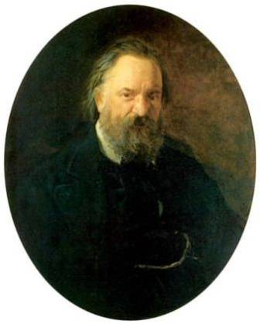
ТРЕТЬЯКОВСКАЯ ГАЛЕРЕЯ
Николай Николаевич Ге
«Картина – не слово, – говорил Ге. – Она дает одну минуту, и в этой минуте должно быть все, а нет – нет картины». Творчество Ге проникнуто страстным протестом против угнетения и подавления человеческой личности. Образ страдающего человека, стоящий в центре искусства Ге, призывал к переустройству жизни на началах справедливости: «Я лучше человека ничего не знаю и буду всегда верить: все, что моя радость, мое счастье, мое знание – все от людей».
Интересна история знаменитого портрета Александра Ивановича Герцена, работы художника Николая Николаевича Ге. Портрет был написан во Флоренции и доставлен в Россию тайно, под видом библейского пророка Моисея в 1869 году.
Герцен изображен на темно-коричневом фоне. Только лицо, словно выхваченное ярким лучом света, выделяется на нем. Художник в образе писателя подчеркивает духовную мощь, могучий интеллект. Огромный высокий лоб пересечен энергичной складкой; взгляд умных, немного грустных глаз сосредоточенный, пристальный; седоватая борода не скрывает твердой линии рта. Темный костюм почти сливается с общим фоном портрета, и поэтому внимание зрителя концентрируется на лице, которое привлекает своим обаянием, душевной красотой, богатством внутренней жизни.
Александр Иванович
Герцен (1867)

Slide 14
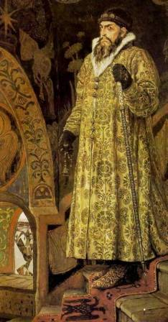
ТРЕТЬЯКОВСКАЯ ГАЛЕРЕЯ
Виктор Михайлович Васнецов
Эта картина – наиболее глубоко и верно переданный образ Грозного в нашем наследии изобразительного искусства. Своеобразие личности Грозного, его значительность чувствуется во всем облике царя, в его лице. Выразительны руки, особенно та, что опирается на посох.
Фигура Грозного в рост занимает по вертикали почти все полотно, что при малой ширине картины усиливает впечатление величественности, доминирования над окружающим, но, господствуя, царь в то же время неразрывно с ним слит. Колорит картины строгий, выдержанный. Золотистый тон парчового одеяния Грозного, покрытого темными цветами восточного рисунка, переходит с одной стороны в темно-красный цвет бархата сапог, с другой – в ярко-зеленый тон рукавиц.
На портрете, слева, художник изобразил окно в царских палатах, из узкого закругленного проема которого видна слободская улица Москвы с шатровой колоколенкой и островерхими крышами деревянных домов. Эмоционально-лирическая нота, звучащая в этом пейзаже, оживляет общее гретущее настроение картины. «Окно в реальный мир» переносит наше воображение в точно обозначенное историческое время, служит дополнительным фактором для его характеристики.
Царь Иван IV Грозный. 1897 г.

Slide 15
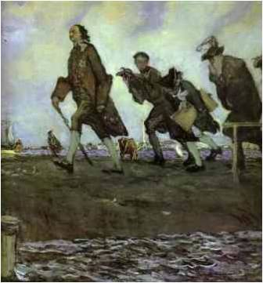
ТРЕТЬЯКОВСКАЯ ГАЛЕРЕЯ
Валентин Александрович Серов
Картина написана по заказу издателя и книготорговца Иосифа Николаевича Кнебеля для репродуцирования в серии "школьных картин" по русской истории. "Страшно, судорожно, как автомат, шагает Петр... Он похож на Божество Рока, почти на смерть; ветер гудит ему по вискам и напирает в грудь, на глаза. Еле поспевают за ним испытанные, закаленные "птенцы", с которых он смыл и последний налет барского сибаритства, которых он превратил в денщиков и рассыльных. Глядя на это произведение, чувствуешь, что... в императора Петра I вселился грозный, страшный бог, спаситель и каратель, гений с такой гигантской внутренней силой, что ему должен был подчиниться весь мир и даже стихии", -писал о картине Александр Бенуа. "Гений - парадоксов друг" - Серов увидел Петра в том парадоксальном "двуединстве", которое у Бенуа выражено словами "спаситель и каратель ". Зрелище на дальнем плане - прекрасное видение, словно пророчество о будущем великом городе:
Прошло сто лет, и юный град, Полнощных стран краса и диво, Из тьмы лесов, из топи блат Вознесся пылко, горделиво.
Петр I. 1907.
...Его глаза сияют.
Лик его ужасен. Движенья быстры.
Он прекрасен, Он весь, как божия гроза.
А.С. Пушкин

Slide 16
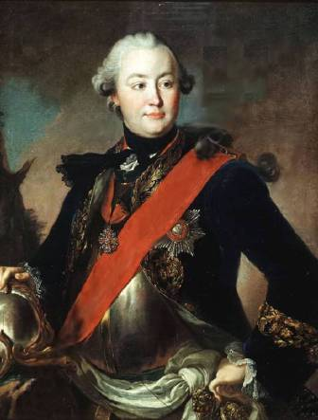
ТРЕТЬЯКОВСКАЯ ГАЛЕРЕЯ
Ф.С. Рокотов
Портрет графа Г. Г. Орлова в латах долгое время приписывался Л. Токе, французскому художнику при дворе Елизаветы Петровны. А. В. Лебедеву принадлежит атрибуция произведения Ф.С. Рокотову и новая датировка портрета. Исследователь справедливо отметил, что «Токе не мог написать портрета Орлова, так как художник уехал из России в 1758 г., когда Г. Орлов был еще„ самым низким армейским офицером и не более как поручиком“ , находившимся на войне, и изображение его в орденской ленте могло быть написано только после возвышения, т. е. не ранее второй половины 1762 г.
Рокотовский портрет соответствует именно этому периоду, так как на нем фаворит Екатерины щеголяет именно теми орденскими знаками, которые он получил в 1762 г.
Портрет графа Г. Г. Орлова в латах.
1762-1763 г.

Slide 17
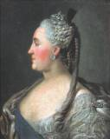
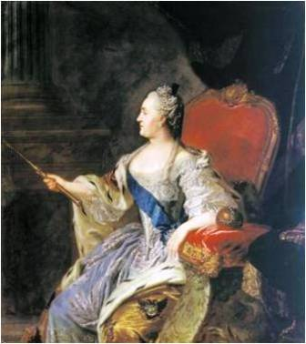
ТРЕТЬЯКОВСКАЯ ГАЛЕРЕЯ
Портрета Екатерины II в коронационном наряде. 1763 г.
Ф.С. Рокотов
Портрет писался в Москве во время коронационных торжеств. Он послужил этюдом для большого парадного портрета Екатерины II в коронационном наряде.
Ф. С. Рокотову это небольшое по размерам произведение, очевидно, было весьма важно - на обороте он оставил подробную запись, чего никогда не делал (а многие свои портреты он вовсе не подписывал): "сеi портретъ Iмператрицы Екатерины Алексеевны второй писан в 1763-м году месi маия 20 дня Писал живописец академиi адъюнктъ федор рокотовъ За работу заплачено тридцать рубевъ". Судя по тому, что портрет неоднократно копировался, Екатерине II понравилось ее изображение в исполнении Ф. С. Рокотова.

Slide 18
ТРЕТЬЯКОВСКАЯ ГАЛЕРЕЯ
Карл Петрович Брюллов
Карл Петрович Брюллов - выдающийся русский исторический живописец, портретист, пейзажист, автор монументальных росписей.
Перед нами – последний автопортрет Карла Брюллова, написанный им вскоре после болезни, на закате короткой, но яркой творческой жизни.
Художник полулежит в кресле, с подлокотника в бессилии опущена тонкая кисть его руки, на матовой коже которой голубыми прожилками проступают вены. Простота композиции и импульсивная манера письма подкрепляют впечатление исповедальности. Вибрирующий мазок кисти эскизно намечает красную обивку кресла. Живопись взметнувшихся блестящих волос отличается особой стремительностью, воздушностью, лицо же вылеплено более тщательно: отмечены голубоватые тени на лбу и опавших щеках, где проступают пятна лихорадочного румянца.
К моменту создания автопортрета Брюллов познал не только европейскую славу и восторженные отзывы современников, но и горечь разочарований: Николай I, принявший на себя функции цензора, назойливо вмешивался в его творчество, докучали интриги завистливых академических коллег, неудачный брак – все эти обстоятельства омрачали жизнь мастера. Из-за нездоровья Брюллов был вынужден прервать работу над росписями Исаакиевского собора. В апреле 1849 года тяжело больному художнику было суждено покинуть Россию, чтобы уже никогда не возвратиться.
Автопортрет - свидетельство того, как в строгом, пристрастном разговоре с самим собою художник подводит итог без малого полувековой жизни. Итог творческих исканий. Итог раздумий. Под внешней недвижностью кроется напряженная работа мысли. Портрет написан с большим мастерством и свидетельствует о том, какой могучей творческой энергией обладал, несмотря на болезнь, художник и каких вершин достиг он во владении всеми элементами живописи.
Но мы знаем, что Брюллов не одинок... Об этом говорят сотни его великолепных творений.
Карл Брюллов. Автопортрет. 1848.

Slide 19
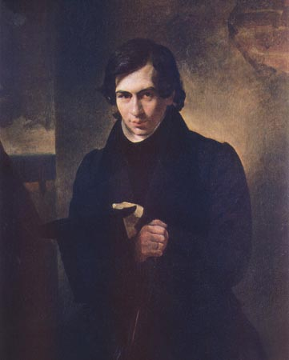
ТРЕТЬЯКОВСКАЯ ГАЛЕРЕЯ
Карл Петрович Брюллов
С поэтом и драматургом Нестором Кукольником (1809-1868) Брюллова свел М. Глинка, положивший на музыку несколько его стихотворений (особенно известно "Сомнение"). Втроем они образовали нечто вроде "братства", о котором по Петербургу ходило немало анекдотов. "Братья" часто устраивали шумные собрания с привлечением к ним более или менее близких людей, с разговорами о высоком. В 1830-е годы трагедии Кукольника пользовались шумным успехом, и драматург был всегда окружен толпой поклонников его дарования. Приступая к созданию этого портрета, Брюллов, как принято считать, хотел дать обобщенный образ "героя нашего времени", с множеством разнонаправленных душевных "векторов" и их "равнодействующей", которую можно определить как "романтическое сомнение". Этот портрет стал первым по-настоящему психологическим портретом в русской живописи.
Брюллов сохранил в портрете особенности облика Кукольника, с его длинным лицом, темными насупленными бровями, узкими глазами и сутулой фигурой. Но красота творческого состояния преобразила писателя. Опираясь на трость, романтически мечтательно сидит он на скамье, опустив голову.
Портрет писателя
Н. В. Кукольника. 1836.
Его бледное лицо, обрамленное прядями волос, с мягким блеском темных глав, высоким лбом и безвольными губами вызывает представление о возвышенном поэте. Есть какая-то недосказанность и таинственность в его облике, таящем неведомые чувства. Эту таинственность подчеркивает и погруженный в полутьму пейзаж с догорающим закатом. Сильным светом Брюллов выделяет лицо и руки Кукольника. Поместив источник света наверху, слева, он достигает с его помощью замечательной рельефности фигуры, точно окутанной мягкой световоздушной средой.

Slide 20
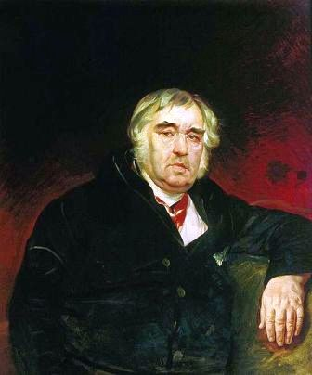
ТРЕТЬЯКОВСКАЯ ГАЛЕРЕЯ
Карл Петрович Брюллов
Этот портрет, показывающий нам довольно необычного Крылова (его легендарного благодушия здесь и в помине нет), Брюллов написал стремительно - за один сеанс. Знаменитому баснописцу на нем 70 лет, но острый взгляд (Брюллов не однажды говорил, что его интересуют не глаза, а взгляд) обличает в нем человека очень живого.
Проницательный и прозорливый, Крылов словно смотрит вам в душу, и его житейская мудрость высвечивает все глубины и тайные струны вашего внутреннего мира.
Портрет баснописца И.А.Крылова. 1839.
Иван Андреевич Крылов - русский поэт, баснописец, переводчик, писатель. В молодости Крылов был известен прежде всего как писатель-сатирик, издатель сатирического журнала «Почта духов» и ходившей в списках пародийной трагикомедии «Трумф», высмеивавшей Павла I. Крылов является автором более 200 басен с 1809 по 1843 год, они вышли в свет в девяти частях и переиздавались очень большими по тем временам тиражами. В 1842 году его произведения вышли в немецком переводе. Сюжеты многих басен восходят к произведениям Эзопа и Лафонтена, хотя немало и оригинальных сюжетов. Многие выражения из басен Крылова стали крылатыми.

Slide 21
ТРЕТЬЯКОВСКАЯ ГАЛЕРЕЯ
Крамской Иван Николаевич
Крамской Иван Николаевич (1837–1887), русский художник жанровой, исторической и портретной живописи.
«О, как я люблю живопись! Милая живопись! Я умру, если не постигну тебя хоть столько, сколько доступно моим способностям… Без живописи внутренняя моя жизнь не может существовать. Живопись! В разговоре о ней я воспламеняюсь до последней степени. Она исключительно занимает в это время все мое внутреннее существо - все мои умственные способности, одним словом, всего меня...».
Эта страстность, отразившаяся в «Современных записках И.Крамского», выковала из малообразованного самоучки человека, ставшего олицетворением целого поколения русских художников. Именно такой герой предстает перед зрителями в автопортрете 1867 года - собранный, сосредоточенный, готовый вступить на арену русской истории интеллигент-разночинец. Худое лицо аскета, рыжеватая бородка, длинные - почти до плеч - чуть взъерошенные волосы, небольшие, очень внимательные глаза, пронизывающие вас до самых глубин души. В грубоватых чертах лица - одухотворенность, но нет и малейшего следа претензии на «артистизм» богемного толка, порой проскальзывающий в фотопортретах Крамского ранней поры. Мы видим, какую огромную работу над собой проделал Крамской - художник и человек - менее чем за десятилетие. Как многие разночинцы, он «выбился в люди» без чьей бы то ни было поддержки, собственным трудом.
Иван Крамской. Автопортрет. 1867.

Slide 22
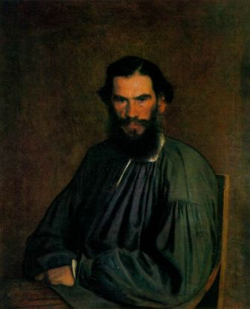
ТРЕТЬЯКОВСКАЯ ГАЛЕРЕЯ
Крамской Иван Николаевич
В обширном ряду портретов Толстого, выполненных многими художниками, портрет работы И. Крамского - один из лучших. Портрет выполнен в спокойной темноватой живописной гамме. Толстой в своей просторной серовато-синей рубахе-блузе сидит на просторном стуле, со сложенными на коленях руками. Композиция предельно проста, фон спокойный, нейтральный, ничто не заслоняет главного – выразительной головы Толстого с "мужицкими" чертами его типично русского лица и умными, проницательными глазами. Работа над портретом длилась менее месяца. И все это время между Толстым и Крамским шли оживленные разговоры об искусстве и жизни. Личность Толстого увлекла Крамского своей целеустремленностью, энергией, волей, могучим аналитическим умом и простотой внешнего облика: "На гения смахивает!" - говорил Крамской. Толстой и сам чрезвычайно заинтересовался беседами с Крамским и личностью художника, с интересом наблюдал и изучал его. Впечатления от этих бесед и наблюдений он, несомненно, использовал при создании образа художника Михайлова в романе "Анна Каренина", над которым в ту пору работал. Образ Михайлова отражает взгляды Крамского и даже сохраняет его облик.
И.Н.Крамской. Портрет Л.Н.Толстого, 1873 г.

Slide 23
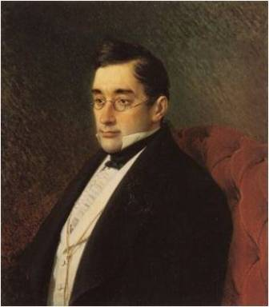
ТРЕТЬЯКОВСКАЯ ГАЛЕРЕЯ
Крамской Иван Николаевич
Рассказывая историю создания портрета, М. И. Семевский, издатель журнала "Русская Старина", близко знакомый с Крамским, писал: "Пересмотрев и сличив между собой все гравированные портреты Грибоедова, Крамской принужден был остановиться на литографированном портрете, приложенном к изданному Е. Серчевским "Собранию сочинений Грибоедова" и снятом с акварели, рисованной по памяти артистом П. А. Каратыгиным. Сличив с этой литографией еще миниатюрный портрет на слоновой кости, снятый П. А. Каратыгиным с Грибоедова, художник на основании этих данных превосходно исполненным произведением постарался разрешить задачу трудную – написать первый действительно схожий портрет автора "Горя от ума". Руководствуясь изустным рассказом П. А. Каратыгина о наружности Грибоедова, Крамской писал как бы "под диктовку" и воскресил талантливою кистью наружность славного писателя. Желая проверить себя и убедиться, действительно ли ему удалось уловить сходство, цвет и выражение лица, художник показывал портрет еще на мольберте некоторым лицам, лично знавшим Грибоедова, и все они были поражены удивительным сходством и тем выражением ума и грации, которым дышали черты Грибоедова".
Портрет А.С . Грибоедова.
1873 г.

Slide 24
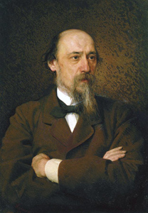
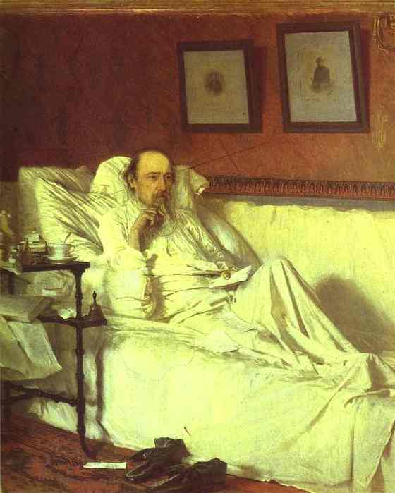
ТРЕТЬЯКОВСКАЯ ГАЛЕРЕЯ
Крамской Иван Николаевич
Николай Алексеевич Некрасов был тяжело болен и уже не вставал с постели. Он понимал, что болезнь его смертельна, торопился завершить начатое, писал свои «Последние песни» Работать Крамской мог только урывками по десять-пятнадцать минут в день. Сначала он решил писать его в постели, но через неделю сообщил Третьякову: «Когда я начал портрет, то убедился сейчас же, что так сделать его, как я полагал, на подушках, нельзя, да и все окружающие восстали, говорят - это немыслимо, к нему нейдет, что Некрасова даже в халате себе представить нельзя, и поэтому я ограничился одною головой, даже без рук...»
Месяца через полтора портрет был готов, и, как всегда у Крамского, написан он был с поразительным сходством. Но в глубине души Крамской был разочарован: не таким увидел он Некрасова, когда в первый раз вошел в его комнату. Он чувствовал, что не удалось ему уловить ту высокую человечность, ту духовную силу и красоту поэта, которые так его поразили.
Он решил писать второй портрет так, как сложился он у него в первые минуты встречи. Некрасов сидит на постели, слегка откинувшись на подушки. Лицо измученное, строгое, скорбное. В руке листок бумаги, листы бумаги и на полу; рядом столик с лекарствами, на стене портрет Добролюбова... На портрете Некрасова авторская дата: 3 марта 1877 года - день, в который поэт продиктовал сестре стихотворение «Баюшки-баю»:
Портрет
Николая Алексеевича Некрасова.
1877 г.
Борюсь с мучительным недугом,
Борюсь - до скрежета зубов...
О муза! ты была мне другом,
Приди на мой последний зов!
Могучей силой вдохновенья
Страданья тела победи,
Любви, негодованья, мщенья
Зажги огонь в моей груди!

Slide 25
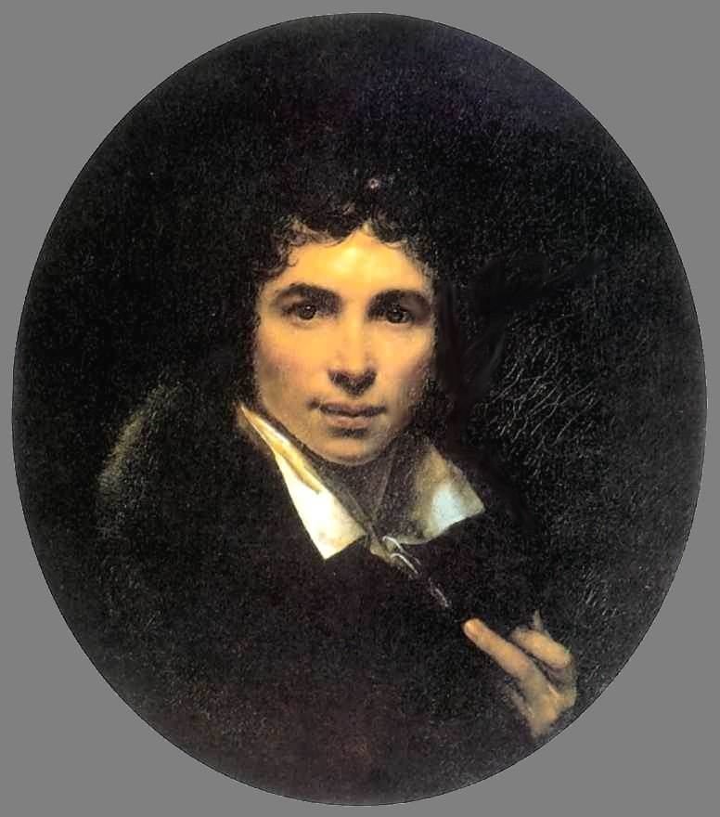
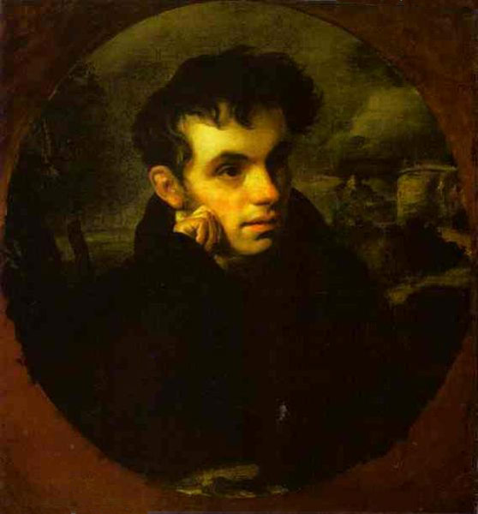
ТРЕТЬЯКОВСКАЯ ГАЛЕРЕЯ
Орест Адамович Кипренский
Кто шагнул совсем юным в искусство России на пороге XIX века и буквально в десятилетие создал полотна, сразу показавшие Европе, что в Петербурге появился талант силы необычайной?
Это был Орест Кипренский, первый из наших соотечественников, чей автопортрет вошел в коллекцию знаменитой флорентийской галереи Уффици и потряс итальянских коллег мощной светоносной живописью, настолько неожиданной и непривычной для той эпохи, что маститые мастера приняли однажды его картину за работу Питера Пауля Рубенса. Кипренский словно шутя одолел вершины портретного мастерства (хотя это досталось ему ценою невероятного труда) и открыл своими холстами путь в европейское искусство.
Василий Андреевич Жуковский (1783—1852) - поэт и переводчик, основатель романтического течения в русской поэзии, самый популярный поэт России 1800—1820 годов. Его основанные на немецких фольклорных стихотворениях баллады «Людмила» и «Светлана» вызвали моду на этот жанр.
Портрет В.Жуковского во многом выражает собой стилистику эпохи романтизма. Мотивы меланхолического мечтания вблизи руин, слияния с бурными стихиями природы близки темам творчества самого Жуковского. Теплые, красноватые тона лица даны через энергичное сопоставление света и тени. Мечтательное лицо молодого поэта многозначительно оттеняется грозовыми сине-серыми тучами, закрывающими небо, и сумрачным пейзажем, где вдали темнеют развалины замка. Живопись тонкослойная, с небольшим количеством белил в светах. Красочный слой имеет разновременные тонировки.
Портрет В.А. Жуковского. 1816.

Slide 26
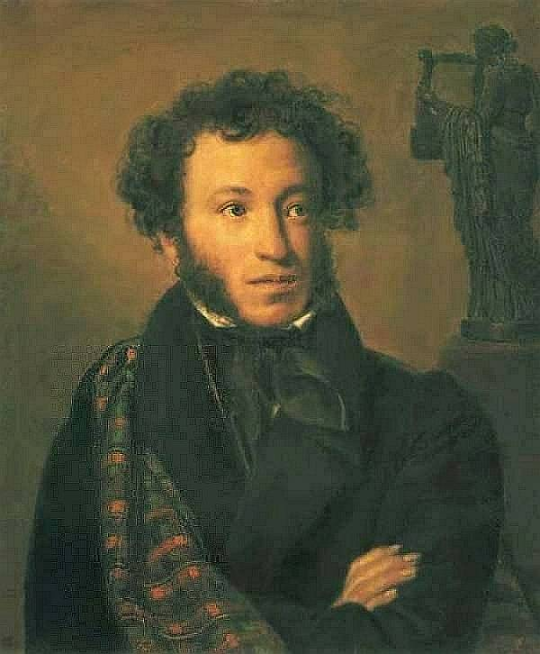
ТРЕТЬЯКОВСКАЯ ГАЛЕРЕЯ
Орест Адамович Кипренский
У Кипренского был счастливый дар портретировать выдающихся представителей русского общества в наиболее значительные минуты их жизни. И этот дар не изменил ему здесь. Он создал живописный портрет-памятник великого поэта. Полотно Кипренского стало самым известным из всех изображений Пушкина.
Перед нами статичное изображение поэта, одетого в модный сюртук, изображение, приближенное к зрителю и, казалось бы, камерное по своему характеру. Но взгляд Пушкина, устремленный вдаль, покоряющая духовная сила, исходящая от него, подчеркивают небудничный, вдохновенный облик поэта.
Скрещённые на груди руки поэта, складки плаща, наброшенного на плечи, - всё это характерные признаки романтического героя, отрешённого от окружающего мира и погружённого в свои мысли. Живой взгляд пушкинских глаз выражает вдохновение и сосредоточенность. Поэт как бы прислушивается к внутреннему голосу: «...минута - и стихи свободно потекут». Пушкин показан в самый счастливый, светлый момент - момент творчества. Таким себя Пушкин мог и не увидеть в зеркале, это был тот ореол поэтического воодушевления («лесть», по терминологии поэта), который открылся проницательному художнику. Именно это особенно понравилось в портрете и самому поэту. Он выразил своё восхищение мастерством живописца в стихотворении, посвящённом Кипренскому.
Портрет Александра Сергеевича Пушкина. 1827 г.
Любимец моды легкокрылой, Хоть не британец, не француз, Ты вновь создал, волшебник милый, Меня, питомца чистых муз, - И я смеюся над могилой, Ушед навек от смертных уз. Себя как в зеркале я вижу, Но это зеркало мне льстит. Так Риму, Дрездену, Парижу Известен впредь мой будет вид...
Любопытно, что современники узнавали Пушкина именно по портрету Кипренского, впервые экспонированному на открывшейся 1 сентября 1827 года в Академии художеств в Петербурге выставке, где живописцу был предоставлен целый зал. Да и мы, когда хотим представить себе внешний облик великого поэта, почти неизменно вспоминаем его портрет кисти Кипренского. Портрет послужил исходным материалом для многих художников и скульпторов последующих поколений, известен во всем мире.

Slide 27
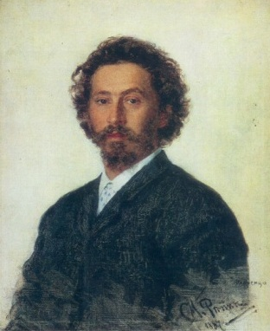
ТРЕТЬЯКОВСКАЯ ГАЛЕРЕЯ
Алексей Гаврилович Венецианов. Автопортрет. 1811 г.
Живописец, литограф. Мастер бытового жанра, портретист, пейзажист. Родился в семье небогатого купца. Учился в частном пансионе. С детства обнаружил способности и любовь к рисованию, но сведений о его первоначальном художественном обучении не сохранилось. Особый интерес проявлял к портрету.
Репин Илья Ефимович. Автопортрет. 1887 г.
Живописец, мастер исторических и жанровых композиций, портретист. Творчество И. Е. Репина теснейшим образом связано с демократическими идеалами передвижничества. В своих масштабных полотнах он предстает глубоко национальным художником, запечатлевшим многообразную и многоликую жизнь России.
Васнецов В.М. Автопортрет. 1873 г.
В творчестве Васнецова ярко представлены разные жанры, ставшие этапами очень интересной эволюции: от бытописательства к сказке, от станковой живописи к монументальной, от приземленности передвижников к прообразу стиля модерн.

Slide 28
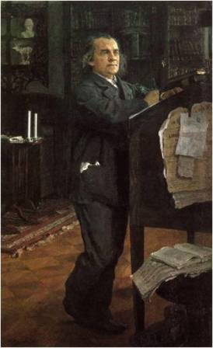
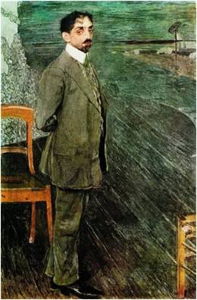
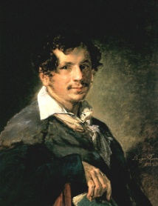
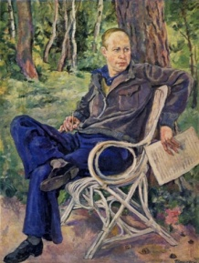
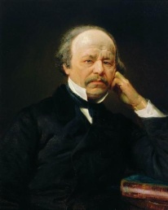
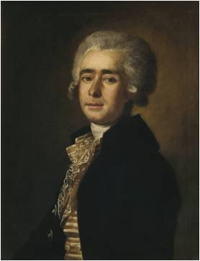
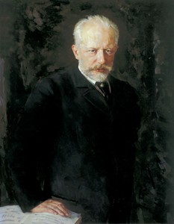
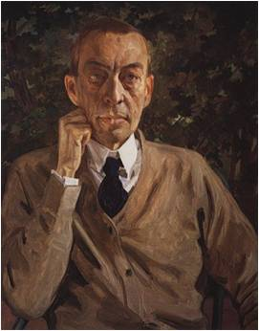
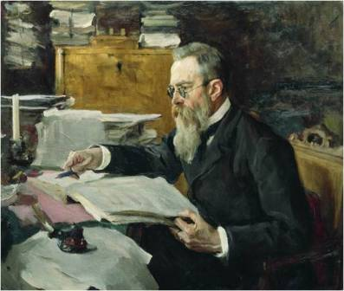
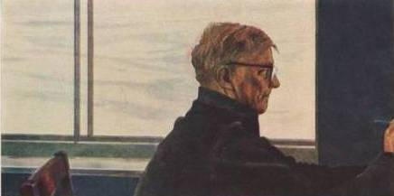
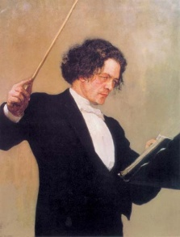
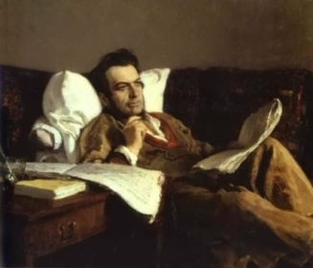
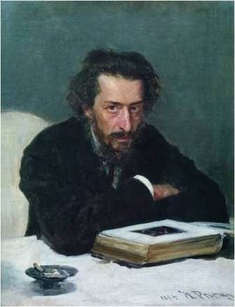
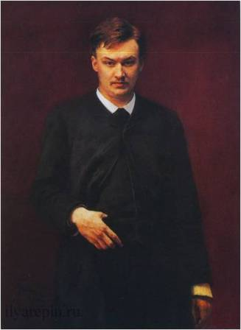
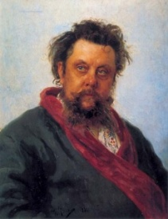
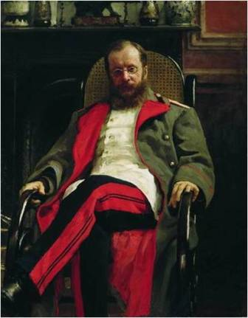
ТРЕТЬЯКОВСКАЯ ГАЛЕРЕЯ
Кто тронул те божественные струны,
Что в сладком единении встают?
Их души вечно трепетны и юны,
Вглядитесь: то они для нас поют.
Композиторы
в картинах

Slide 29
ТРЕТЬЯКОВСКАЯ ГАЛЕРЕЯ
Бларамберг Павел Иванович - композитор и журналист. Родился 14 октября 1841 года в Оренбурге,
Склонность к музыке обнаружилась у Бларамберга еще в детстве. В лицее он организовал из своих сотоварищей струнный оркестр и дирижировал им, перекладывая для него нетрудные симфонии и сонаты немецких классиков, а иногда исполняя и свои собственные опыты (между прочим, отрывки из оперы "Ундина"). Осенью 1869 г. он принял участие в 7-м международном статистическом конгрессе в Гааге, в качестве официального представителя России. Выйдя в отставку, Бларамберг поселился на время за границей, где усиленно стал заниматься музыкой. До этого времени им было написано лишь несколько романсов и других мелких вещей, а из более крупных - только музыка к "Воеводе" Островского (1865 г.; увертюра, впоследствии утраченная, 5 антрактов, один из которых тоже утрачен, и несколько вокальных №). За два года пребывания в Брюсселе им написана большая кантата на сюжет Лермонтова - "Демон" и половина первой его оперы "Мария Тюдор", в 1888 г. поставленной в московском Большом театре под названием "Марии Бургундской". Позднейшие его произведения: комическая опера "Скоморох" (3 д., на сюжет Островского, "Комик XVIII столетия"; представлено только одно первое действие в ученическом оперном спектакле филармонического общества: 22 марта 1887 г.); одноактная опера "Девица-Русалка" (исполнена на таком же спектакле 3 апреля 1888 г., впоследствии переделана и расширена); четырехактная опера "Тушинцы" (сюжет из драматической хроники Островского "Тушино", поставлена на сцене Большого театра 24 января 1895 г.; двухактная опера-идиллия "Волна" (исполнялись только отрывки в концертах); симфония для оркестра H-moll; (1886); симфоническая поэма "Умирающий Гладиатор" (1882), скерцо для оркестра H-moll; фантазия для пения соло, женского хора и оркестра "Стрекозы" (1879), музыкальная картина для мужского хора и оркестра "На Волге" (1880; хоры a capella премированы Императорским Русским Музыкальным Обществом), хоровые переложения русских народных песен много романсов.
Портрет композитора П. И. Бларамберга. 1884.
Илья Репин

Slide 30
ТРЕТЬЯКОВСКАЯ ГАЛЕРЕЯ
Нам предстоит задача серьезная! Выработать собственный свой стиль и проложить для оперной русской музыки новую дорогу.
М. Глинка
Михаил Иванович Глинка (20 мая [1 июня] 1804 - 3 [15] февраля 1857) - русский композитор, основоположник национальной композиторской школы. Сочинения Глинки оказали сильное влияние на последующие поколения композиторов, в том числе на А. С. Даргомыжского, членов «Могучей кучки», П. И. Чайковского, развивавших в своей музыке его идеи.
В лице М. Глинки русская музыкальная культура впервые выдвинула композитора мирового значения. Опираясь на многовековые традиции русской народной и профессиональной музыки, достижения и опыт европейского искусства, Глинка завершил процесс формирования национальной композиторской школы, завоевавшей в XIX в. одно из ведущих мест в европейской культуре, стал первым русским композитором-классиком. В своем творчестве Глинка выразил передовые идейные устремления времени. Его произведения проникнуты идеями патриотизма, верой в народ. Подобно А. Пушкину, Глинка воспел красоту жизни, торжество разума, добра, справедливости. Он создал искусство, настолько гармоничное и прекрасное, что им не устаешь восхищаться, открывая в нем все новые и новые совершенства.
Портрет композитора Михаила Глинки. 1887.
Илья Репин
Глинка... в такой степени соответствовал потребностям времени и коренной сущности своего народа, что начатое им дело процвело и выросло в самое короткое время и дало такие плоды, каких неизвестно было в нашем отечестве в продолжение всех столетий его исторической жизни.
В. Стасов

Slide 31
ТРЕТЬЯКОВСКАЯ ГАЛЕРЕЯ
Модест Петрович Мусоргский (1839-1881) - талантливый русский композитор. Родился в Торопецком уезде Псковской губернии.
Модест Петрович Мусоргский - один из самых дерзновенных новаторов XIX столетия, гениальный композитор, далеко опередивший свое время и оказавший огромное влияние на развитие русского и европейского музыкального искусства. Он жил в эпоху высочайшего духовного подъема, глубоких социальных сдвигов; это было время, когда русская общественная жизнь активно способствовала пробуждению у художников национального самосознания, когда одно за другим появлялись произведения, от которыхвеяло свежестью, новизной и, главное, поразительной реальной правдой и поэзией настоящей русской жизни(И. Репин). Среди своих современников Мусоргский был наиболее верным демократическим идеалам, бескомпромиссным в служении правде жизни, как бы ни была солона, и настолько одержим смелыми замыслами, что даже друзья-единомышленники часто бывали озадачены радикальностью его художественных исканий и не всегда одобряли их..
Портрет композитора Модеста Петровича Мусоргского. 1881.
Жизнь, где бы ни сказалась; правда, как бы ни была солона, смелая, искренняя речь к людям... - вот моя закваска, вот чего хочу и вот в чем боялся бы промахнуться. Из письма М. Мусоргского В. Стасову от 7 августа 1875 г.
Какой обширный, богатый мир искусство, если целью взят человек!
Из письма М. Мусоргского А. Голенищеву-Кутузову от 17 августа 1875 г.

Slide 32
ТРЕТЬЯКОВСКАЯ ГАЛЕРЕЯ
РУБИНШТЕЙН, АНТОН ГРИГОРЬЕВИЧ (1829–1894), русский композитор и пианист. Родился 16 (28 ноября) 1829 в деревне Выхватинцы Подольской губернии.
А. Рубинштейн - одна из центральных фигур русской музыкальной жизни второй половины XIX в. В его лице сочетались гениальный пианист, крупнейший организатор музыкальной жизни и композитор, работавший в разных жанрах и создавший ряд прекрасных произведений, сохраняющих значение и ценность до наших дней. О том, какое место деятельность и облик Рубинштейна занимали в отечественной культуре, свидетельствуют многие источники и факты. Его портреты написали B. Перов, И. Репин, И. Крамской, M. Врубель. Ему посвящено множество стихотворений - больше, чем какому-либо другому музыканту той эпохи. Он упоминается в переписке А. Герцена с Н. Огаревым. О нем с восхищением отзывались Л. Толстой и И. Тургенев...
Портрет пианиста, дирижера и композитора Антона Григорьевича Рубинштейна. 1881.
Илья Репин
Меня всегда интересовало исследовать, - может ли и в какой степени музыка не только передавать индивидуальность и душевное настроение того или иного сочинителя, но быть также отзвуком или отголоском времени, исторических событий, состояния общественной культуры и т. д. И я пришел к убеждению, что она может быть таким отзвуком до мельчайших подробностей…
А. Рубинштейн

Slide 33
ТРЕТЬЯКОВСКАЯ ГАЛЕРЕЯ
Александр Константинович Глазунов - русский композитор, дирижёр, музыкально-общественный деятель.
Путь Глазунова в музыке охватывает около полувека. В нем были подъемы и спады. Вдали от Родины Глазунов почти ничего не сочинял, за исключением двух инструментальных концертов (для саксофона и виолончели) и двух квартетов. Основной взлет его творчества приходится на 80-90-е гг. XIX в. и начало 1900-х гг. Несмотря на периоды творческих кризисов, на растущее число музыкально-общественных и педагогических дел, в эти годы Глазунов создал множество масштабных симфонических сочинений (поэмы, увертюры, фантазии), среди которых "Стенька Разин", "Лес", "Море", "Кремль", симфоническую сюиту "Из средних веков". Тогда же появляется большинство струнных квартетов (5 из семи) и других ансамблевых произведений. Есть в творческом наследии Глазунова и инструментальные концерты (помимо упомянутых - 2 фортепианных и особенно популярный скрипичный), романсы, хоры, кантаты. Однако главные достижения композитора связаны с симфонической музыкой.
Портрет композитора Александра Глазунова. 1887.
Илья Репин
Глазунов создал мир счастья, веселья, покоя, полета, упоения, задумчивости и многого, многого другого, всегда счастливого, всегда ясного и глубокого, всегда необыкновенно благородного, крылатого...
А. Луначарский

Slide 34
ТРЕТЬЯКОВСКАЯ ГАЛЕРЕЯ
Цезарь Антонович Кюи - русский композитор и музыкальный критик, инженер-генерал Ц.А. Кюи родился 6 (18) января 1835 года в Вильно (ныне Вильнюс, Литва).
Цезарь Кюи - русский композитор, член балакиревского содружества, музыкальный критик, активный пропагандист идей и творчества «Могучей кучки», крупный ученый в области фортификации, инженер-генерал. Во всех сферах своей деятельности достиг значительных успехов, внес весомый вклад в развитие отечественной музыкальной культуры и военной науки. Музыкальное наследие Кюи чрезвычайно обширно и разнообразно: 14 опер (из них 4 детских), несколько сот романсов, оркестровые, хоровые, ансамблевые произведения, сочинения для фортепиано. Он - автор свыше 700 музыкально-критических работ.
Портрет композитора Ц. А. Кюи. 1890.
Илья Репин
В свете романтического универсализма с его «культурой чувства» понятен не только весь ранний мелос Кюи с его тематикой и поэтикой романса и оперы; понятно и увлечение молодых друзей Кюи (в том числе и Римского-Корсакова) действительно пламенным лиризмом «Ратклифа».
Б. Асафьев

Slide 35
ТРЕТЬЯКОВСКАЯ ГАЛЕРЕЯ
Николай Андреевич Римский-Корсаков (6 [18] марта 1844, Тихвин — 8 [21] июня 1908, усадьба Любенск, близ Луги, Санкт-Петербургская губерния) — русский композитор, педагог, дирижёр, общественный деятель, музыкальный критик; участник «Могучей кучки». Среди его сочинений — 15 опер, 3 симфонии, симфонические произведения, инструментальные концерты, кантаты, камерно-инструментальная, вокальная и духовная музыка.
Более 40 лет длился творческий путь композитора. Вступив на него как продолжатель традиций Глинки, он и в XX в. достойно представляет -русское искусство в мировой музыкальной культуре. Творческая и музыкально-общественная деятельность Римского-Корсакова многогранна: композитор и дирижер, автор теоретических трудов и рецензий, редактор сочинений Даргомыжского, Мусоргского и Бородина, он оказал сильнейшее воздействие на развитие русской музыки. За 37 лет педагогической работы в консерватории у него училось более 200 композиторов: А. Глазунов, А. Лядов, А. Аренский, М. Ипполитов-Иванов, И. Стравинский, Н. Черепнин, А. Гречанинов, Н. Мясковский, С. Прокофьев и др. Разработка Римским-Корсаковым ориентальной тематики («Антар», «Шехеразада», «Золотой петушок») имела неоценимое значение для развития национальных музыкальных культур Закавказья и Средней Азии, а многообразные морские пейзажи («Садко», «Шехеразада», «Сказка о царе Салтане», цикл романсов «У моря» и др.) многое определили в пленерной звукописи француза К. Дебюсси и итальянца О. Респиги.
Серов Валентин Александрович. Портрет композитора Н. А. Римского- Корсакова. 1898.
Илья Репин
Ни его талант, ни его энергия, ни беспредельное доброжелательство к ученикам и товарищам никогда не слабели. Славная жизнь и глубоко национальная деятельность такого человека должны составлять нашу гордость и радость. ...много ли можно указать во всей истории музыки таких высоких натур, таких великих художников и таких необычайных людей, как Римский-Корсаков?
В. Стасов

Slide 36
ТРЕТЬЯКОВСКАЯ ГАЛЕРЕЯ
Александр Николаевич Серов (11 (23) января 1820 - 20 января (1 февраля) 1871) - русский композитор и музыкальный критик; отец живописца Валентина Александровича Серова.
А.Н. Серов - известный русский композитор, выдающийся музыкальный критик, один из основоположников отечественного музыкознания. Его перу принадлежат 3 оперы, 2 кантаты, оркестровые, инструментальные, хоровые, вокальные произведения, музыка к драматическим спектаклям, обработки народных песен. Он автор значительного числа музыкально - критических работ.
Серов пропагандировал творчество М. Глинки, А. Даргомыжского, В. А. Моцарта, Л. Бетховена и других выдающихся композиторов.
А. Н. Серов был первым, кто во всей истории мировой музыки употребил термин «симфонизм».
Валентин Серов Портрет композитора А.Н.Серова.
Вся жизнь его была служением искусству, и ему он принес в жертву все остальное…
В. Стасов

Slide 37
ТРЕТЬЯКОВСКАЯ ГАЛЕРЕЯ
Пётр Петрович Булахов
Русский композитор, автор множества популярных романсов.
Петр Петрович Булахов - автор мелодически привлекательных, широко популярных романсов и песен, близких городскому фольклору эпохи, в том числе «Колокольчики мои», «В минуту жизни трудную», «И нет в мире очей», «Вот на пути село большое», «Не пробуждай воспоминаний», «Нет, не люблю я вас», «Тихо вечер догорает» и др. Одним из самых популярных произведений Булахова является романс для вокального дуэта «Тройка» на стихи Петра Андреевича Вяземского.
Значительную часть жизни страдал от мучительной болезни, был парализован. Последние годы жизни вместе с семьей провел на даче в Кусково - имении графа Шереметева - большого поклонника творчества композитора.
Василий Тропинин. Портрет композитора П. П. Булахова. 1823 г.
Булахов! Ты сердце знаешь, Из него ты извлекаешь Голос сладостный - души.
Общее количество вокальных произведений П. П. Булахова до сих пор неизвестно. Это связано как с печальной участью большого количества сочинений, погибших во время пожара, так и с трудностями в вопросе установления авторства Петра и Павла Булаховых. Однако те романсы, принадлежность которых перу П. П. Булахова бесспорна, свидетельствуют о тонком ощущении поэтической речи и щедром мелодическом таланте композитора - одного из самых ярких представителей русского бытового романса второй половины XIX в.

Slide 38
ТРЕТЬЯКОВСКАЯ ГАЛЕРЕЯ
Сергей Сергеевич Прокофьев
Советский композитор, дирижёр и пианист. Народный артист РСФСР. Лауреат Ленинской и шести Сталинских премий. Мальчик начал заниматься музыкой с 5 лет и уже тогда проявлял интерес к сочинительству. Мать записывала сочиненные им пьесы: рондо, вальсы, песенки, «Индийский галоп». В возрасте 9-10 лет мальчик-композитор написал 2 оперы: «Великан» и «На пустынных островах». Сергей Прокофьев вошел в историю музыки как новатор, начавший вслед за Стравинским отход от ладовых гармоний романтизма XIX века. В результате чего композитор добился новых сверхмощных звучаний, основанных на диссонирующих медных духовых и сложных полифонических узорах струнной группы.
В мае 1918 года Прокофьев выезжает на заграничные гастроли, которые затянулись на восемнадцать лет.
С начала 30-х годов музыкальный стиль Прокофьева становится более умеренным, сочетая в себе модернизм, импрессионизм и поздний романтизм. Композитор уменьшил долю резких и мрачных звучаний в своих сочинениях. Музыка стала более светлой и мелодичной, сочетая в себе как новаторские, так и традиционные приемы композиции.
Пётр Кончаловский. Портрет композитора С. С. Прокофьева. 1934 г.
Прокофьев написал и симфонические сюиты - музыку к фильмам «Александр Невский»(1938) и «Иван Грозный» (В двух сериях 1944-1945). Они выполнены в стилистике позднего романтизма, немного отличаясь от собственного стиля Прокофьева. Это свидетельствует о его исключительно высоком композиционном мастерстве и умении писать в разных академических стилях.
Зинаида Серебрякова. Портрет композитора С. С. Прокофьева. 1926 г.
Кардинальным достоинством, (или, если хотите, недостатком) моей жизни всегда были поиски оригинального, своего музыкального языка. Я ненавижу подражание, я ненавижу избитые приемы... Можно быть как угодно долго за границей, но надо непременно время от времени возвращаться на Родину за настоящим русским духом.
С. Прокофьев

Slide 39
ТРЕТЬЯКОВСКАЯ ГАЛЕРЕЯ
Михаил Алексеевич Кузмин
Русский поэт Серебряного века, переводчик, прозаик, композитор. Семья Кузмина переехала в Петербург в 1884 году, где Михаил окончил 8-ю Санкт-Петербургскую гимназию, после чего несколько лет проучился в консерватории у Н. А. Римского-Корсакова и А. К. Лядова. Впоследствии М. Кузмин выступал как автор и исполнитель музыкальных произведений на свои тексты. Определённая известность пришла к М. Кузмину после его музыкальных выступлений на “Вечерах современной музыки” - музыкального отделения журнала “Мир искусства”. Большое влияние на Кузмина оказала юношеская дружба и переписка с Г. В. Чичериным и путешествия по Египту и Италии, а затем по русскому Северу. По некоторым данным, в 1905 году Кузмин вступил в Союз русского народа, во всяком случае, его устойчивый интерес к националистическому движению хорошо засвидетельствован современниками.
Александр Головин. Портрет поэта и композитора М. А. Кузмина. 1910 г.
В 20-30-е гг. Михаил Алексеевич вынужденно перестал печатать свои стихи и прозу, временами он принимал участие в театральных постановках в качестве музыкального руководителя, писал театральные рецензии. По приглашению Максима Горького Кузмин участвовал в составлении планов французской секции издательства «Всемирная литература», переводил прозу Анатоля Франса и редактировал собрание его сочинений.

Slide 40
ТРЕТЬЯКОВСКАЯ ГАЛЕРЕЯ
Александр Сергеевич Даргомыжский
Русский композитор, чьё творчество оказало существенное влияние на развитие русского музыкального искусства XIX века. Один из наиболее заметных композиторов периода между творчеством Михаила Глинки и «Могучей кучки», Даргомыжский считается основоположником реалистического направления в русской музыке, последователями которого явились многие композиторы последующих поколений.
В 1845 году композитор увлекается изучением русского музыкального фольклора, элементы которого ярко проявились в романсах и песнях, написанных в этот период: «Душечка-девица», «Лихорадушка», «Мельник», а также в опере «Русалка», которую композитор начал писать в 1848 году.
«Русалка» занимает в творчестве композитора особое место. Написанная на сюжет одноимённой трагедии в стихах А. С. Пушкина, она создавалась в период 1848-1855 годов. Даргомыжский сам адаптировал пушкинские стихи в либретто и сочинил окончание сюжета.
Константин Маковский. Портрет композитора А. С. Даргомыжского. 1869 г.
В 1859 году Даргомыжского избирают в руководство только что основанного Русского музыкального общества, он знакомится с группой молодых композиторов. Даргомыжский задумывает написать новую оперу, и выбор композитора останавливается на «Каменном госте». Работа над оперой, тем не менее, идёт довольно медленно из-за начавшегося у Даргомыжского творческого кризис. Композитор вновь едет в Европу, где с успехом исполняются его оркестровая пьеса «Казачок», а также фрагменты из «Русалки». Одобрительно отзывается о творчестве Даргомыжского Ференц Лист. Вернувшись в Россию, вдохновлённый успехом своих сочинений за границей, Даргомыжский с новыми силами берётся за сочинение «Каменного гостя». 5 (17) января 1869 года он умер, оставив оперу неоконченной.
Я не намерен снизводить ... музыку до забавы. Хочу, чтобы звук прямо выражал слово. Хочу правды. А. Даргомыжский

Slide 41
ТРЕТЬЯКОВСКАЯ ГАЛЕРЕЯ
Сергей Васильевич Рахманинов
Русский композитор, пианист - виртуоз и дирижёр. Синтезировал в своём творчестве принципы петербургской и московской композиторских школ и создал свой оригинальный стиль, оказавший впоследствии влияние как на русскую, так и на мировую музыку XX века.
Интерес С. В. Рахманинова к музыке обнаружился в раннем детстве. Первые уроки игры на фортепиано дала ему мать, затем была приглашена учительница музыки А. Д. Орнатская. В возрасте 19 лет Рахманинов окончил консерваторию как пианист (у А. И. Зилоти) и как композитор с большой золотой медалью. К тому времени появилась его первая опера - «Алеко» (дипломная работа) по произведению А. С. Пушкина «Цыганы», первый фортепианный концерт, ряд романсов, пьесы для фортепиано, в том числе прелюдия до-диез минор, которая позднее стала одним из наиболее известных произведений Рахманинова.
Константин Сомов. Портрет композитора С. В. Рахманинова. 1925 г.
Рахманинов рано приобрёл известность как композитор, пианист и дирижёр. Однако его успешная карьера была прервана 15 марта 1897 года неудачной премьерой Первой симфонии (дирижёр - А. К. Глазунов), которая окончилась полным провалом как из-за некачественного исполнения, так и - главным образом - из-за новаторской сущности музыки. В 1901 году закончил свой Второй фортепианный концерт, создание которого ознаменовало выход Рахманинова из кризиса и одновременно - вступление в следующий, зрелый период творчества. С 1918 по 1926 года у Рахманинова был творческий кризис. Лишь в 1926-1927 гг. появляются новые произведения: Четвёртый концерт и Три русские песни. В течение жизни за рубежом Рахманинов создал всего 6 произведений, которые принадлежат к вершинам русской и мировой музыки. В 1941 году закончил своё последнее произведение, многими признанное как величайшее его создание, - Симфонические танцы.
И у меня был край родной; Прекрасен он! А. Плещеев (из Г. Гейне)
Рахманинов был создан из стали и золота; Сталь в его руках, золото - в сердце. И. Гофман

Slide 42
ТРЕТЬЯКОВСКАЯ ГАЛЕРЕЯ
Дмитрий Степанович Бортнянский
Российский композитор и дирижёр. Один из первых основателей классической российской музыкальной традиции. Создатель партесного хорового концерта. Воспитанник, а затем управляющий Придворной певческой капеллой в Санкт-Петербурге. Выдающийся мастер хоровой духовной музыки. Автор опер «Сокол» (1786), «Сын-соперник, или Новая Стратоника» (1787), фортепианных сонат, камерных ансамблей.
Звуками его произведений наполнялись храмы и аристократические салоны, его сочинения звучали и по случаю государственных праздников. До сих пор Дмитрий Бортнянский считается одним из самых славных русских композиторов, гордостью и славой русской культуры, которого знают не только на родине, но и во всем мире. В италии он написал три оперы на мифологические сюжеты - «Креонт», «Алкид», «Квинт Фабий», а также сонаты, кантаты, церковные произведения.
Михаил Бельский. Портрет композитора Д. С. Бортнянского. 1788 г.
После возвращения в Россию Дмитрий Бортнянский был назначен учителем и директором Придворной певческой капеллы в Петербурге.
В конце жизни Бортнянский продолжал писать романсы, песни, кантаты. Он написал гимн «Певец в стане русских воинов» на слова Жуковского, посвященный событиям войны 1812 года.
В последние годы жизни Бортнянский работал над подготовкой к изданию полного собрания своих сочинений, в которое он вложил почти все свои средства, но так и не увидел его. Композитору удалось лишь издать лучшие из своих хоровых концертов, написанных в молодости, как «Духовные концерты на четыре голоса, сочиненные и вновь исправленные Дмитрием Бортнянским».
Ты гимны дивные писал И, созерцая мир блаженный, Его нам в звуках начертал... Агафангел. Памяти Бортнянского

Slide 43
ТРЕТЬЯКОВСКАЯ ГАЛЕРЕЯ
Дмитрий Дмитриевич Шостакович
Советский композитор, пианист, педагог и общественный деятель. Народный артист СССР (1954), Герой социалистического труда (1966). Лауреат пяти Сталинских премий и одной Государственной премии СССР.
Первые уроки игры на фортепиано давала ему мать, и по прошествии нескольких месяцев занятий Шостакович смог начать обучение в частной музыкальной школе фортепианного педагога И. А. Гляссера. Среди первых сочинений Шостаковича - траурный марш памяти руководителей партии кадетов, А. И. Шингарёва и Ф. Ф. Кокошкина, убитых в январе 1918 года матросами и солдатами.
Иосиф Серебряный. Портрет композитора Д. Д. Шостаковича. 1964 г.
В конце 1919 года Шостакович написал своё первое крупное оркестровое сочинение-Скерцо fis-moll. Первая симфония Шостаковича послужила его дипломной работой. На международном конкурсе пианистов его игра не произвела впечатления. Однако собственное произведение Шостаковича, включенное в программу, понравилось судье Вальтеру. По его просьбе композитор сыграл Первую симфонию. После успеха, она была исполнена в Берлине. Так в биографии Шостаковича была заслужена первая популярность. Вторая, Третья, Четвертая симфонии, опера «Леди Макбет Мценского уезда» значительно отличались между собой. Пятая симфония особо понравилась советской власти. Шестая симфония Шостаковича была написана в 1939 году. В следующем году автор начинает работу над Седьмой симфонией. Для Шостаковича блокадная симфония (седьмая, написанная в блокадном Ленинграде) имела особое значение. Прозвучав в 1942 году, она призвана была разбавить военную жизнь, привнести в нее патриотичности, гордости за страну, желания бороться. В 1945 году, после завершения войны, Шостакович пишет 9-ю Симфонию, полную иронии и сатирического гротеска по отношению к окружающей жизни. Творчество Шостаковича последнего двадцатилетия его жизни неоднородно и неоднозначно. И хотя несколько конъюнктурный характер носят созданная в 1957 симфония № 11 «1905 год», симфония № 12 «1917 год», посвященная памяти Ленина, симфоническая поэма «Октябрь», цикл хоровых баллад «Верность», все же и в этих произведениях Шостаковичу удавалось оставаться Шостаковичем.

Slide 44
ТРЕТЬЯКОВСКАЯ ГАЛЕРЕЯ
Чайковский Петр Ильич
Петр Ильич Чайковский (7.5.1840, Воткинск Вятской губернии - 6.11.1893, Петербург) - российский композитор, дирижер, педагог, музыкальный деятель.
В Третьяковской галерее есть портрет Чайковского работы художника Кузнецова Н.Д., запечатлевший черты пятидесятилетнего композитора. Высокий, выпуклый лоб обрамлен белыми, как снег, волосами. Из-под задумчиво сдвинутых бровей глаза смотрят как-то особенно нежно и внимательно, мечтательно и пытливо. Это взгляд человека, достигшего таких вершин, откуда можно сразу охватить минувшее и будущее, безотрадную пустыню и буйно цветущую жизнь, героические деяния и смятенное отступление, титанический взлет фантазии и мелочи действительности, с жаром изученные, точно подмеченные и ревниво сохраненные памятью.
Кисть Кузнецова выдает и другие черты характера композитора: полуседая борода скрывает по-детски полный, трогательный рот. Рот много страдавшего взрослого ребенка, который предпочитает словам молчание, а если непременно надо говорить, то вполголоса, не любит приказывать, а только просит. И как бы в противовес этим тонко обрисованным чертам, Чайковский, на этом же портрете Кузнецова, опирается ладонью о стол с такой силой, что все его тело наклонилось вперед в позе, полной внутренней энергии.
Кузнецов Николай Дмитриевич
Портрет П.И. Чайковского. 1893 г.
Из века в век, из поколения в поколение переходит наша любовь к Чайковскому, к его прекрасной музыке, и в этом ее бессмертие.
Д. Шостакович

Slide 45
ТРЕТЬЯКОВСКАЯ ГАЛЕРЕЯ
Чайковский Петр Ильич
Творчество Чайковского охватило почти все музыкальные жанры, среди которых ведущее место занимают самые масштабные - опера и симфония. В них нашла наиболее полное отражение художественная концепция композитора, в центре которой — глубинные процессы внутреннего мира человека, сложные движения души, раскрывающиеся в острых и напряженных драматических столкновениях. Однако и в этих жанрах всегда слышна главная интонация музыки Чайковского - певучая, лирическая, рожденная непосредственным выражением человеческого чувства и находящая столь же непосредственный отклик у слушателя. С другой стороны, и остальные жанры - от романса или фортепианной миниатюры до балета, инструментального концерта или камерного ансамбля - могут быть наделены теми же качествами симфонической масштабности, сложного драматического развития и глубокой лирической проникновенности. Чайковский работал и в области хоровой (в т. ч. духовной) музыки, писал вокальные ансамбли, музыку к драматическим спектаклям.
Традиции Чайковского в различных жанрах нашли свое продолжение в творчестве С. Танеева, А. Глазунова, С. Рахманинова, А. Скрябина, советских композиторов. Музыка Чайковского, еще при его жизни получившая признание, ставшая, по словам Б. Асафьева, «жизненной необходимостью» для людей, запечатлела огромную эпоху русской жизни и культуры XIX в., вышла за их пределы и стала достоянием всего человечества. Ее содержание универсально: оно охватывает образы жизни и смерти, любви, природы, детства, окружающего быта, в нем обобщаются и по-новому раскрываются образы русской и мировой литературы - Пушкина и Гоголя, Шекспира и Данте, русской лирической поэзии второй половины XIX в. Музыка Чайковского, воплощая драгоценные качества русской культуры - любовь и сострадание к человеку, необыкновенную чуткость к беспокойным исканиям человеческой души, непримиримость к злу и страстную жажду добра, красоты, нравственного совершенства, - обнаруживает глубокие связи с творчеством Л. Толстого и Ф. Достоевского, И. Тургенева и А. Чехова. В наши дни сбывается мечта Чайковского о том, чтобы увеличивалось число людей, любящих его музыку. Одним из свидетельств мировой славы великого русского композитора стал Международный конкурс его имени, привлекающий в Москву сотни музыкантов из разных стран.

Slide 46
ТРЕТЬЯКОВСКАЯ ГАЛЕРЕЯ
в школе при Посольстве России в Сербии
Автопортрет на фоне окна, с видом на Кремль. Тропинин В.А.
В. Попович 8 кл. 2012 г.
Портрет Н.М.Карамзинa
Белков Г. 3 кл. 2012 г.
А.С. Пушкин
Тропинин В.А.
Тимофеева Д. 5 кл.
2012 г.
А.С. Пушкин О.А. Кипренский
Белков Г. 3 кл. 2012 г.
Творчеству учитесь у творцов!
Генерал
А.И. Горчаков. Тропинин В.А
Копии с картин, размещенных в Третьяковской галерее, выполнены учащимися школы при Посольстве России в Сербии.
Автопортрет
В.А.Серов
Сьеничич В. 5 кл. 2012 г.

Slide 47
Школа при Посольстве России в Сербии
Над проектом работали
учащиеся:
№ | Фамилия, имя | Класс
1 | Попович Василия | 8
2 | Пичугин Василий | 10
3 | Козлов Илья | 10
4 | Пономарев Виталий | 11
Руководители:
Ф.И.О. учителя | Должность
Михайлова Марина Алексеевна | Учитель истории
Вранич Светлана Владимировна | Учитель ИЗО
Сметанкина Ольга Николаевна | Учитель русского языка
Андреева Еена Витальевна | Учитель русского языка
Кичигина Наталья Олеговна | Зам. дир. по ВР, учитель музыки
Спасибо за просмотр!

